Slide 1
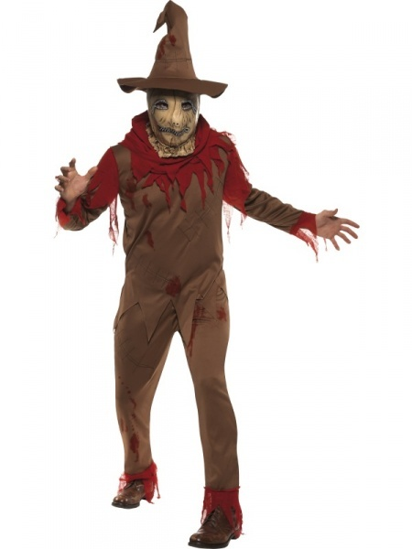
MŠVVaŠ SR, sprostredkovateľský orgán pre operačný program Ľudské zdroje
Pre prioritnú os 1 Vzdelávanie OP ĽZ
Programové obdobie 2014-2020
Centrum ďalšieho vzdelávania vedátorov
ITMS2014+ kód projektu 312011D582
13.-14.4.2018,
Bešeňová

Slide 2

Centrum ďalšieho vzdelávania vedátorov ITMS2014+ kód projektu 312011D582
Schválený po roku.
Čo teraz?
Zrealizujeme ho.
Ale ako na to?
13.-14.4.2018,
Bešeňová

Slide 3
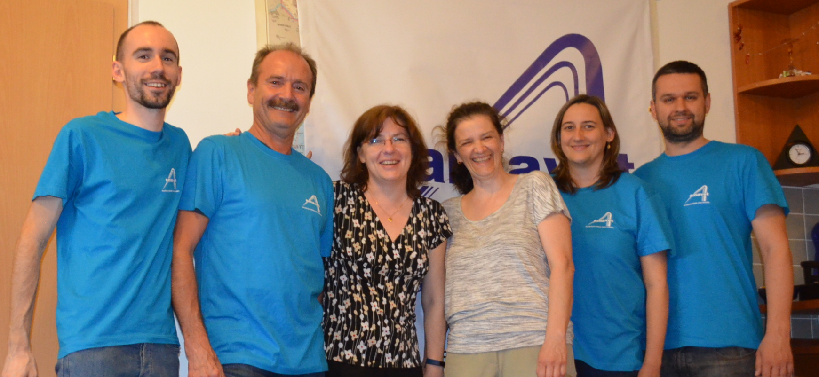
Skrátený názov projektu:
Centrum vzdelávania vedátorov, akronym CVV
Zodpovední:
Gabika Kukolová
Janko Nemec
Dávid Richter
Katka Lehotská
Peter Topoľský
A cca 115 lektorov,
medzi ktorými môžete byť aj vy
13.-14.4.2018,
Bešeňová

Slide 4

Ciele
zvýšenie záujmu žiakov o prírodné a technické vedy
primárnou cieľovou skupinou projektu sú žiaci základných škôl, Gymnázií, SŠ
sekundárnou dospelí, predovšetkým pracovníci s mládežou a pedagógovia, z ktorých sa stanú lektori.
2 hlavné aktivity:
1. zvýšenie kvalifikácie dospelých prostredníctvom školenia,
2. rozvoj kľúčových kompetencií žiakov prostredníctvom neformálneho vzdelávania
13.-14.4.2018,
Bešeňová

Slide 5
Ciele
Podaktivity:
zvýšenie kvalifikácie lektorov prostredníctvom školenia;
aktualizácia metodickej knihy „Ako vyhrať vedeckú súťaž“;
účasť dobrovoľníkov/pedagógov na Festivale vedy a techniky AMAVET;
podanie žiadosti o akreditáciu vzdelávacieho programu.
vzdelávanie žiakov s cieľom rozvoja ich talentu v oblasti technických a prírodných vied;
organizácia modelovej súťaže pre žiakov ZŠ „Festival 4 živlov“;
účasť žiakov na „Festivale vedy a techniky AMAVET“;
príprava a vydanie publikácie „Metodické minimum pre začínajúcich vedátorov“;
vypracovanie expertnej analýzy.
13.-14.4.2018,
Bešeňová

Slide 6
Postupné dosahovanie cieľov - 3 roky
Žiaci budú vedení k príprave vlastných projektov v oblasti technických a prírodných vied s možnosťou účasti na vedátorských súťažiach.
Vzdelávanie pod dohľadom zaškoleného lektora ich naučí vybranú tému skúmať, hľadať a zbierať informácie, tvoriť vedecké pokusy, získané dáta spracovávať a prezentovať ich na vedátorskej súťaži.
Merateľné ukazovatele: počet vyškolených lektorov – 115
počet zaškolených žiakov – 7995
zlepšenie uplatnenia mladých ľudí na trhu práce využívaním nadobudnutých kompetencií.
13.-14.4.2018,
Bešeňová

Slide 7






Merateľné ukazovatele
vedátorský projekt
70
žiakov
3
prednášky
115 lektorov
345 prednášok
8050 žiakov
13.-14.4.2018,
Bešeňová

Slide 8

Vzdelávanie Vedátorov v kocke
Metodická príručka pre lektora
Pomôcka pre lektora
Postup ako pracovať so žiakmi
Chronologicky usporiadané kapitoly, ako žiakom predstaviť vedátorský projekt a viesť ich pri jeho vypracovaní
Postup tvorby panelovej prezentácie
13.-14.4.2018,
Bešeňová

Slide 9
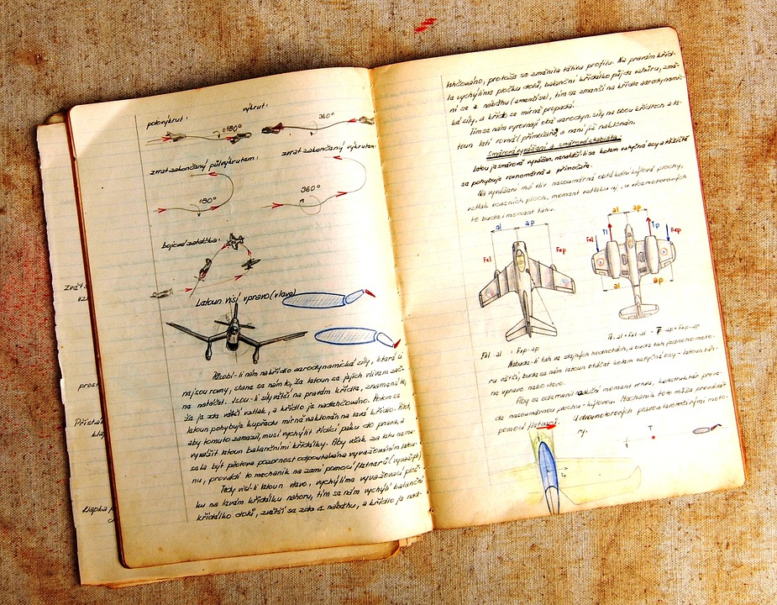

1. Ako pripraviť projekt na vedátorskú súťaž, str. 3
Použijeme vedeckú metódu ktorá má 5 krokov
Krok 1: Vyber si tému alebo otázku
Krok 2: Zhromaždi si informácie o téme. Čo potrebuješ vedieť na zodpovedanie
otázky?
Krok 3: Čo si myslíš, aká bude odpoveď na Tvoju otázku? Nejaký odhad. To sa
nazýva hypotéza.
Krok 4: Otestuj svoj odhad (hypotézu) cez pokus.
Krok 5: Urob záver založený na výsledkoch pokusu.
Najlepší projekt je ten, ktorý ťa baví.
Založ si denník a zbieraj nápady
13.-14.4.2018,
Bešeňová

Slide 10
2. Nápady na projekt, str. 5
Vhodnú tému projektu je potrebné zvážiť vzhľadom na vek žiaka
Dôležitým aspektom pre dieťa je vyskúšať si vedeckú metódu a nechať jeho prirodzenú zvedavosť rozvíjať.
Vďaka menej náročnému projektu sa žiak postupne prepracuje k zložitejším projektom.
Nápady na projekt:
Ako ovplyvňuje hnojenie rýchlosť rastu rastlín?
Ako získavajú rastliny dusík?
Môže sa myš naučiť utekať v bludisku?
Ako ovplyvňujú dážďovky alebo červíky pôdu, v ktorej žijú?
13.-14.4.2018,
Bešeňová

Slide 11
3. Zbieranie informácií, str. 6
Príklad projektu:
„Pokazí sa mlieko rýchlejšie, ak ho nenechám v chladničke?”
Čo už vieš?
1. Mlieko sa kazí
2. Preto ho uskladňujeme v chladničke
3. Mlieko najčastejšie pochádza z kravy, ale existuje aj kozie, ovčie... myšie... veľrybie...
4. Na krabici od mlieka uvádzajú dátum trvanlivosti
Čo ďalšie potrebuješ vedieť? .
1. Ako viem, že sa mlieko pokazilo?
2. Aká je teplota v našej chladničke a aká mimo nej - v kuchyni?
3. Čo sa stane s mliekom tesne potom, ako sme ho získali od kravy? Robí sa
niečo preto, aby vydržalo dlhšie?
4. Kto určuje mlieku dátum trvanlivosti? Prečo? Čo znamená tento dátum?
Čo ešte potrebuješ zistiť?
Knižnica, internet, časopisy prinášajúce aktuality, vyhľadaj zaujímavú osobnosť, ktorá ti podá pomocnú ruku. Určite si nezabudni značiť zdroje, odkiaľ si zistil to či ono.

Slide 12
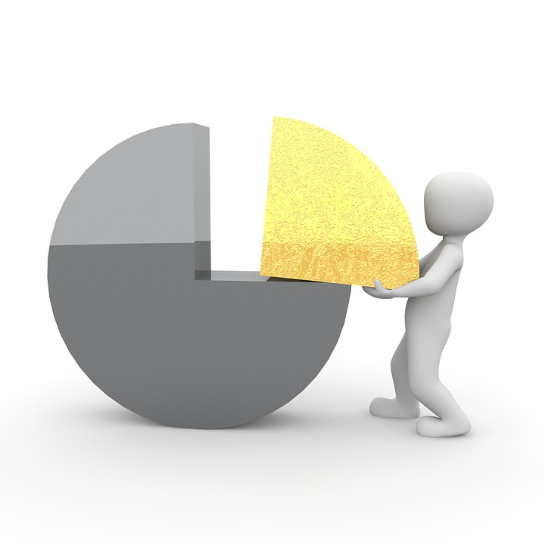

4. Hypotéza, str. 7
Hypotéza
Urob odhad, čo sa stane, keď budeš robiť pokus. Môžeš mať predstavu, aký asi bude výsledok. To, čo si myslíš, že sa stane je hypotéza.
Ak by si testoval otázku: „Ako ovplyvňuje kyslý dážď rastliny?”, po prieskume máš už pravdepodobne odhad, čo sa bude diať. Tvoja hypotéza by mohla byť napríklad: „Rastliny vystavené kyslému dažďu rastú pomalšie.”
13.-14.4.2018,
Bešeňová

Slide 13
5. Pokus, str. 8
1. Máš vybranú tému
2. Preskúmal si informácie k téme
3. Urobil si odhad, hypotézu
Plán pokusu sa nazýva postup. To je sprievodca „krok za krokom” pre overovanie Tvojich hypotéz. Mysli na ďalšie kroky, ktoré podnikneš a na materiál, ktorý budeš potrebovať.
13.-14.4.2018,
Bešeňová

Slide 14
5. Pokus, str. 8
Ukážka:
Príklad č. 1 „Pokazí sa mlieko rýchlejšie, ak nie je v chladničke?”
Krok 1: Zmeraj jeden pohár mlieka.
Krok 2: Nalej mlieko do pohára. Prikry ho vrchnákom.
Krok 3: Umiestni pohár do škatule(zabrániš tak prenikaniu svetla) a polož ho na
poličku kuchynskej linky.
Krok 4: Polož teplomer vedľa krabice.
Krok 5: Zmeraj ďalší pohár mlieka.
Krok 6: Nalej mlieko do ďalšieho pohára. Prikry ho vrchnákom.
Krok 7: Umiestni pohár do krabice a daj ho na poličku v chladničke.
Krok 8: Polož vedľa krabice teplomer.
Krok 9: Skontroluj poháre každý deň v rovnaký čas. Ovoňaj mlieko. Pozri sa na
farbu a stav mlieka. Skontroluj teplotu na obidvoch teplomeroch.
Krok 10: Napíš si do svojho denníka každú teplotu a svoje pozorovania.

Slide 15
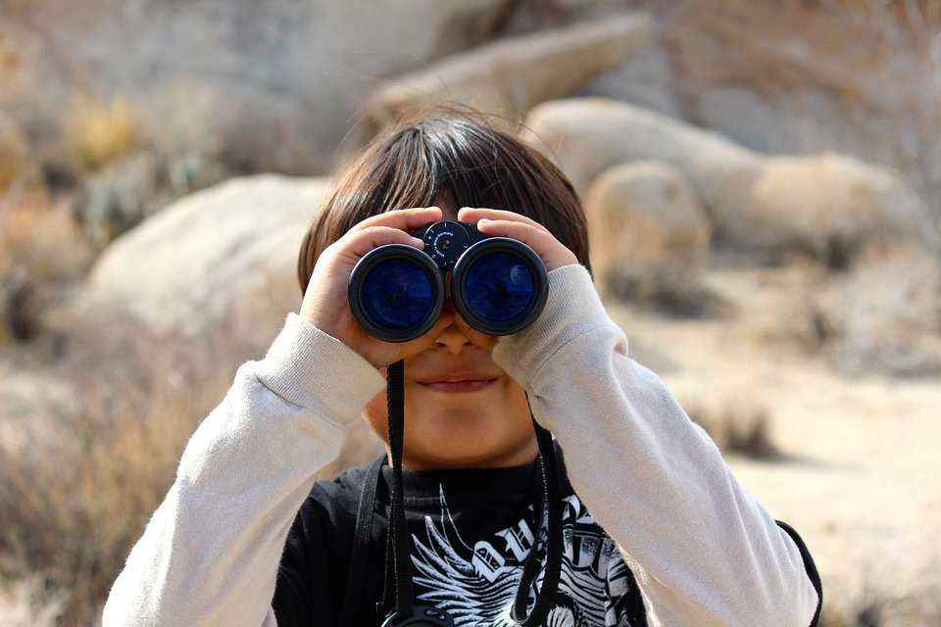
6. Zaznamenávanie pozorovaní, str. 11
Výsledky zapísané v denníku, ktoré si zaznamenal kvalitatívne, aj kvantitatívne, potrebuješ nejako upratať. Najlepší spôsob zaznamenania výsledkov je zostavenie tabuľky. Pri pohľade do tabuľky vieš povedať, čo sa udialo v tvojom pokuse.
Výsledok, či postup, natoč na video alebo odfotografuj...
Ako ovplyvňuje kyslý dážď rast rastlín?
Roztok | Rast, deň 1 | Rast, deň 5 | Rast, deň 10 | Rast, deň 15
Čistiaca voda (pH~7.0) Rastlina 1 Rastlina 2 Rastlina 3
Kyslá voda (pH 4.5) Rastlina 1 Rastlina 2 Rastlina 3
Veľmi kyslá voda (pH 4.0) Rastlina 1 Rastlina 2 Rastlina 3

Slide 16

7. Daj všetko dokopy, str. 12
Urobil si kvantitatívne a kvalitatívne pozorovania v projekte a vytvoril si tabuľku. Teraz použi tieto dáta na vytvorenie užitočného grafu na prehľadné zobrazenie pozorovaní.
Tipy na zostavenie stĺpcového grafu:
Pomenuj svoj graf.
Zrozumiteľne označ dve osi, horizontálnu a vertikálnu os.
Uisti sa, že stupnica pre čísla, ktoré používaš na osi, je primeraná. Interval medzi číslami by mal byť postupný a škála by mala obsahovať aj najmenšie a najväčšie hodnoty dát. Napríklad, zaznamenal si čas v minútach, tak začni s 0 a zvyšuj napr. 20 – minútovými intervalmi.
Môžeš použiť aj iný typ grafu, je ich habafuk (plošný, pruhový, stĺpcový. prstencový, ciferníkový, čiarový, koláčový, lentilkový...)

Slide 17
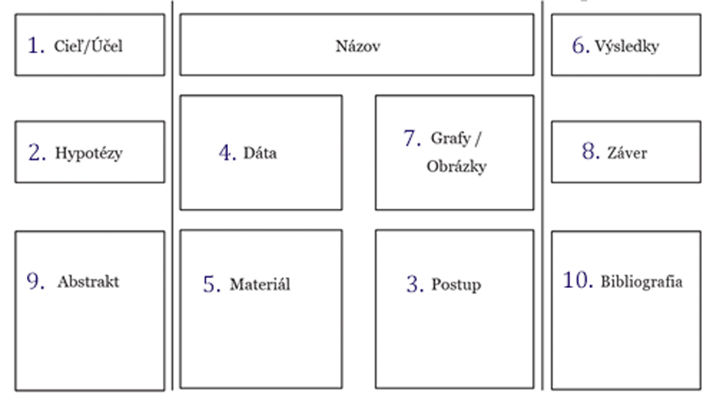
8. Výskumná činnosť, str. 13
Máš všetok materiál, myšlienky, texty, dáta, tabuľky, schémy, grafy, obrázky... Máš teraz všetko, na stole, v počítači, v hlave.
Na usporiadanie obsahu projektu ponúkame základnú formu, podľa ktorej môžeš usporiadať svoj text.

Slide 18
9. Predveď to, dizajn panelovej prezentácie, str. 18
Panelová prezentácia = posterová prezentácia
Je to jednoduchá kartónová tabuľa na ukázanie vedátorskej práce.
Je to forma uverejnenia výsledkov žiackej tvorivej vedátorskej práce.
Túto formu prezentácie uznáva vedecká komunita po celom svete.
Umožňuje ľahšie posúdiť vedomosti, kreativitu, vedátorské skúmanie aj celkové vystupovanie v krátkom čase
Výhodou je rýchla vizuálna prezentácia zistených poznatkov a dosiahnutých výsledkov
13.-14.4.2018,
Bešeňová

Slide 19
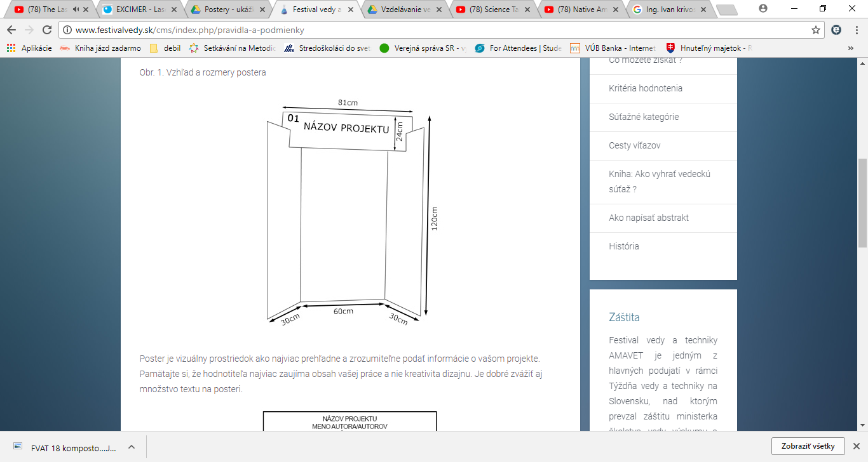
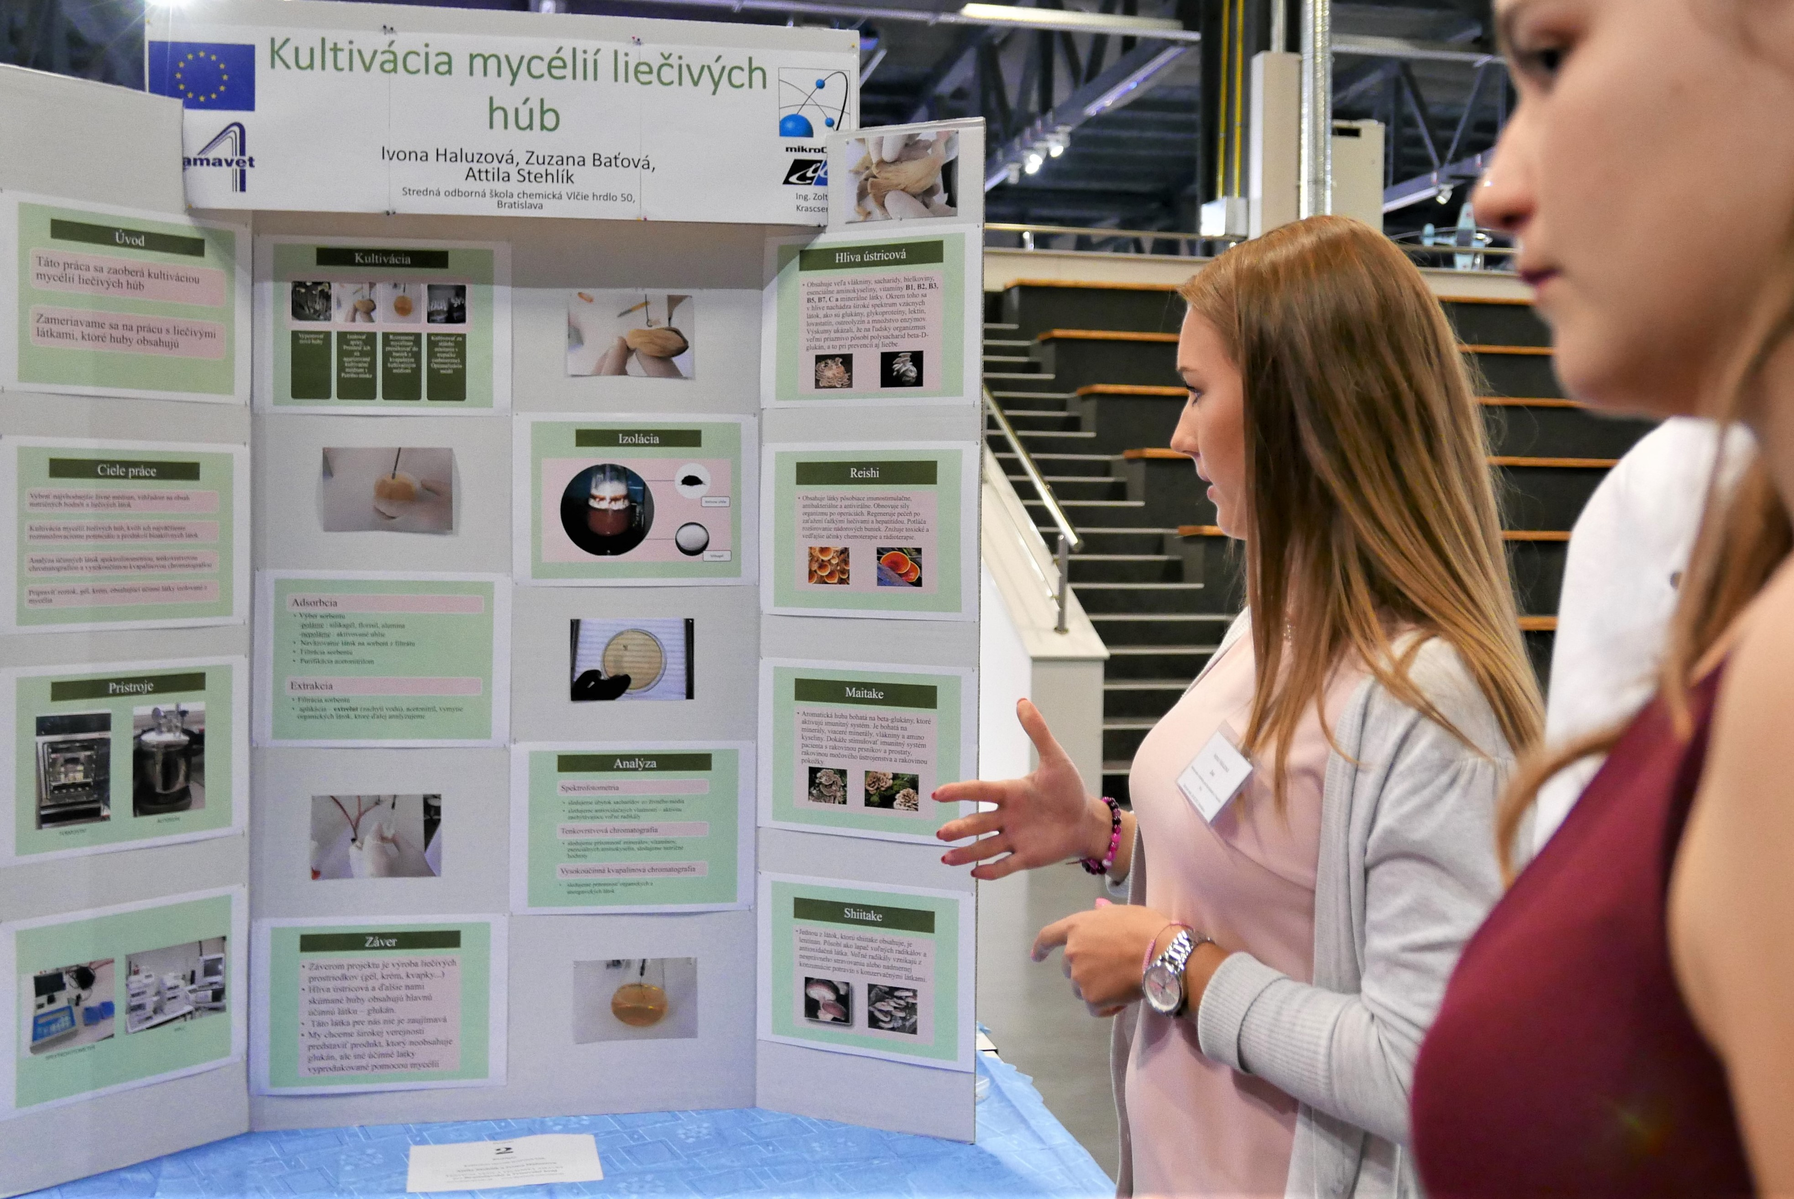
9. Predveď to, dizajn panelovej prezentácie, str. 18
13.-14.4.2018,
Bešeňová

Slide 20
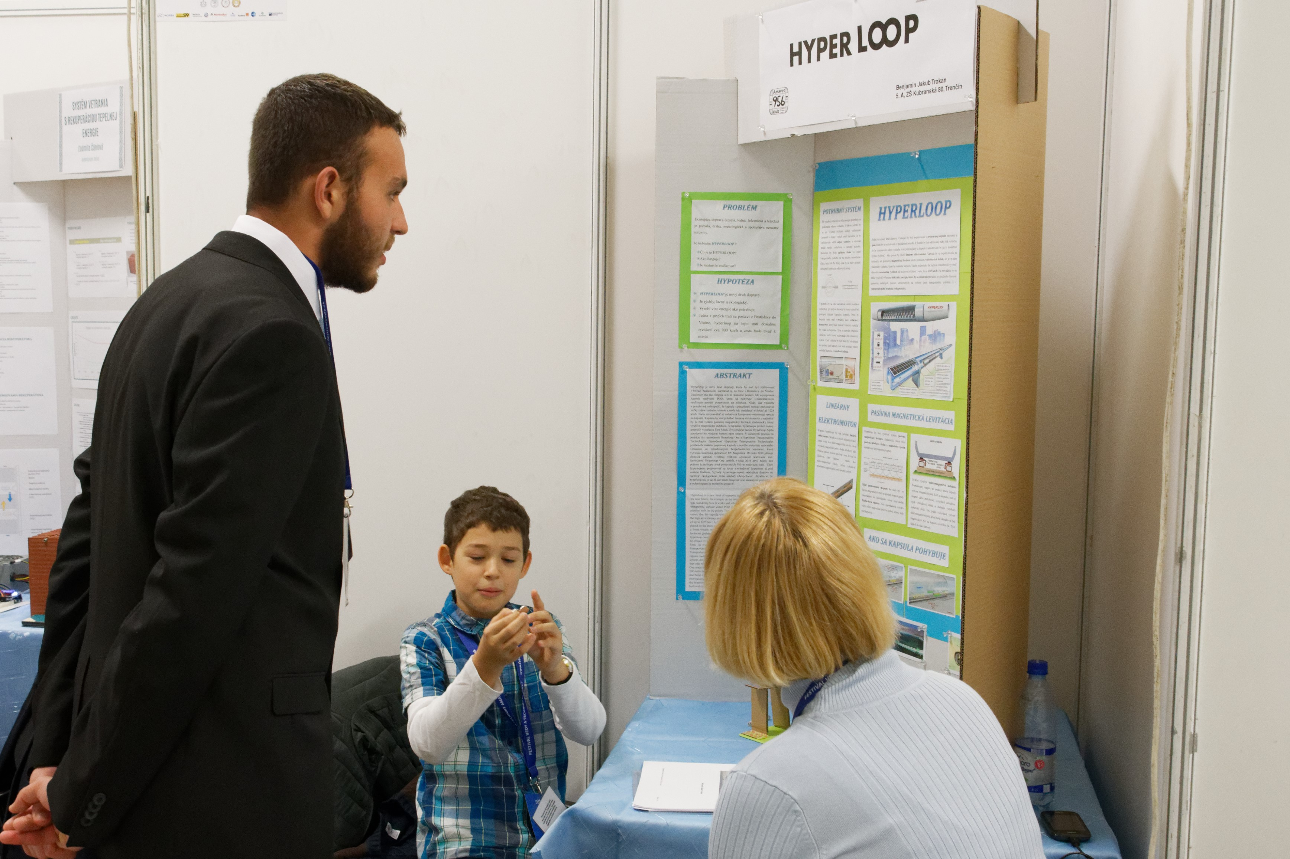
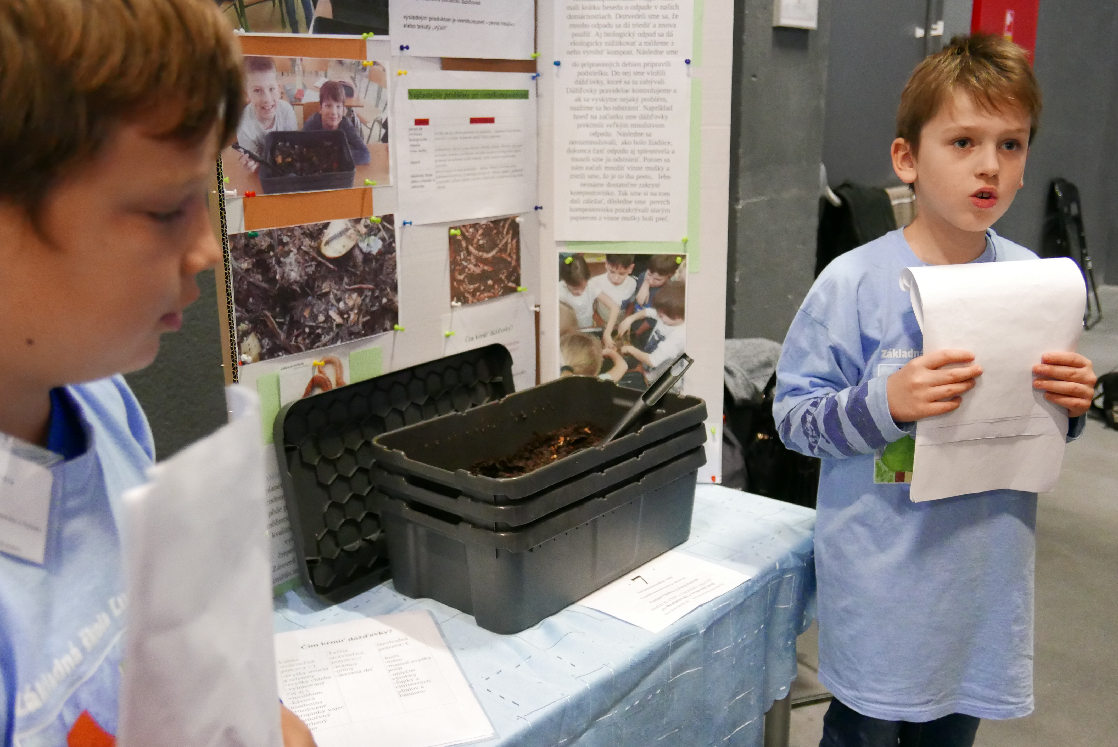
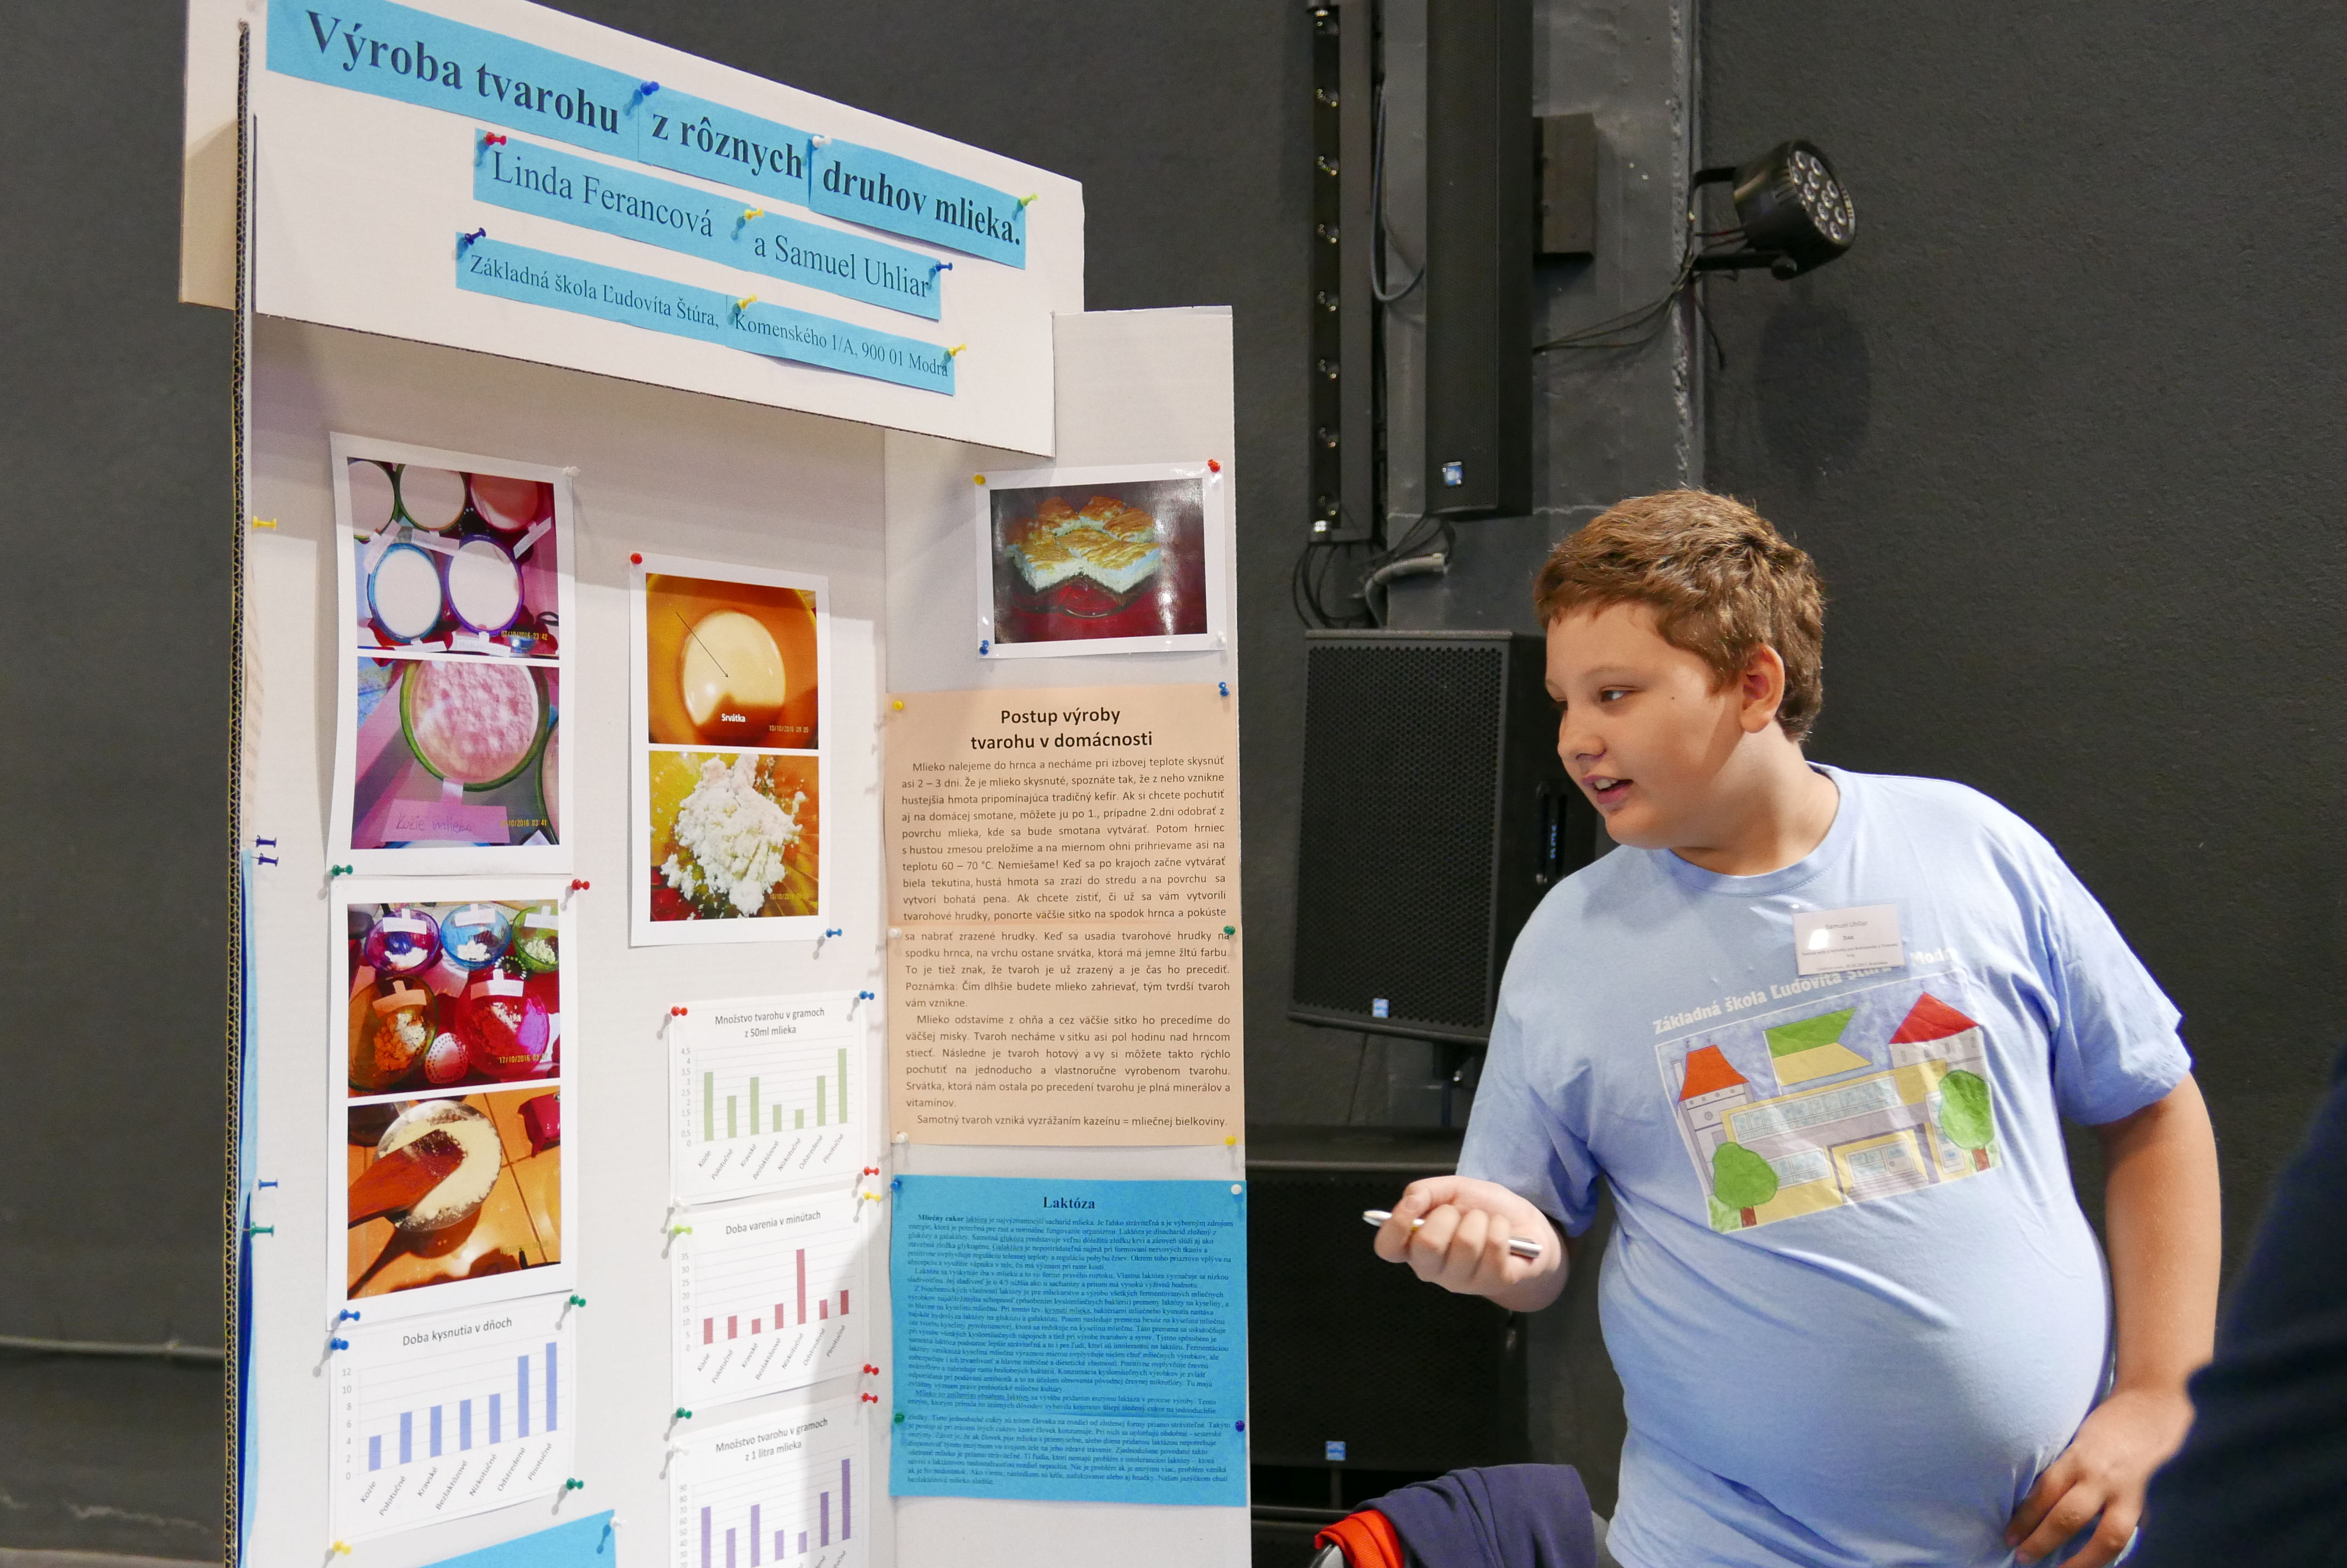
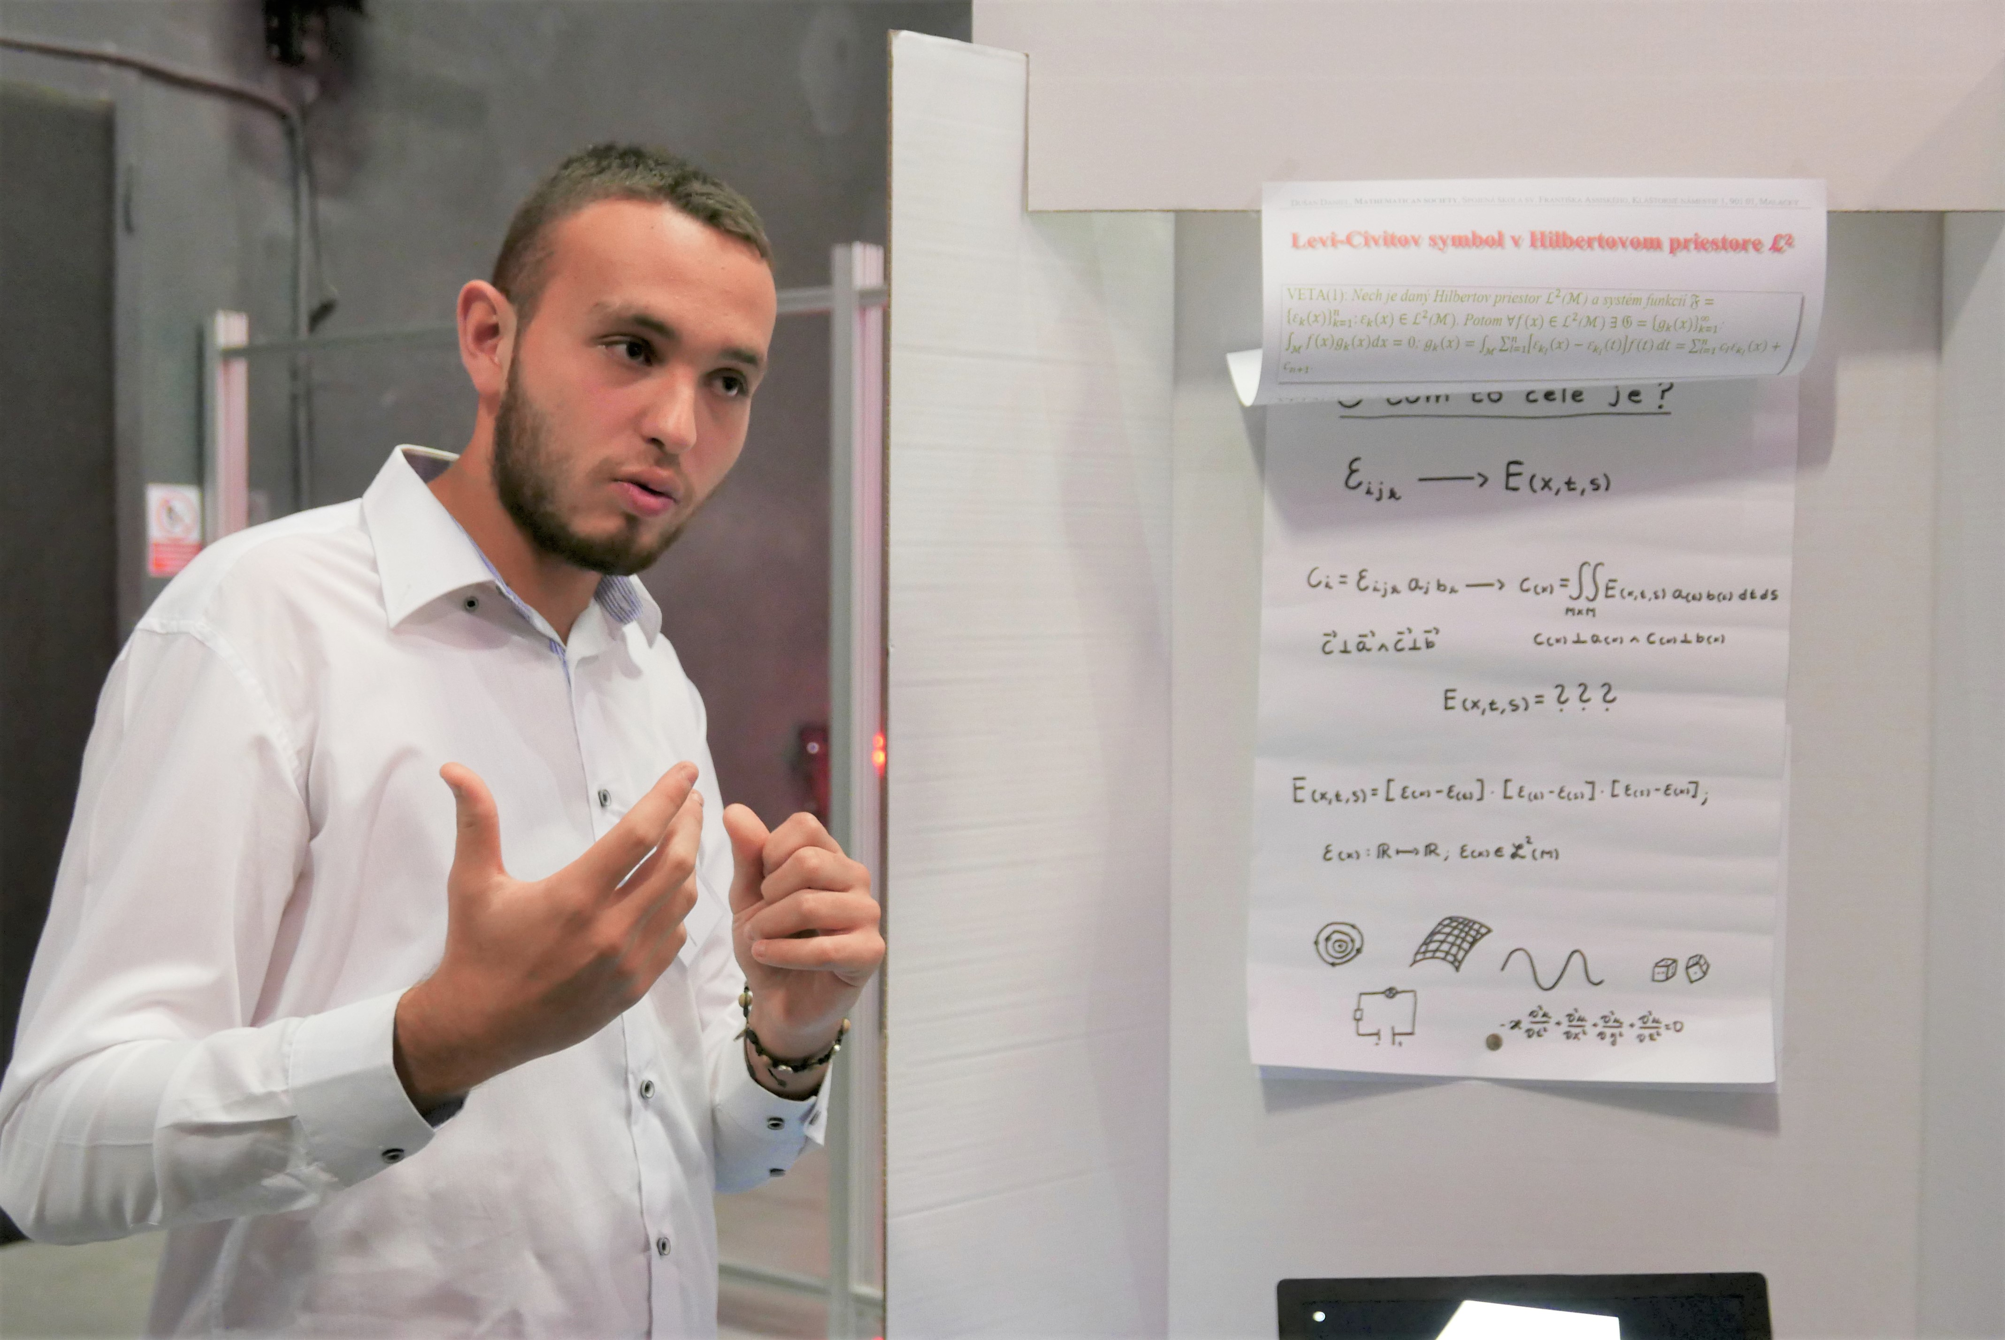
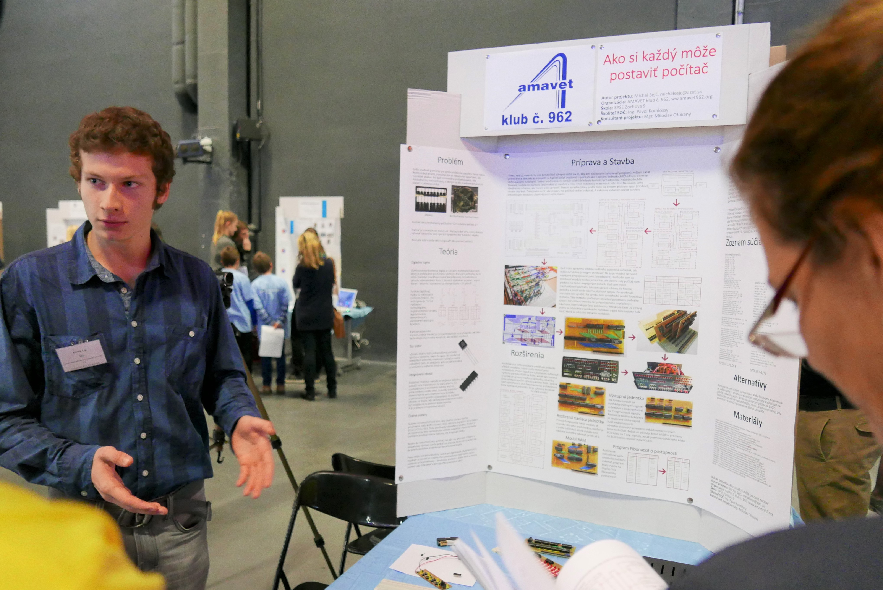
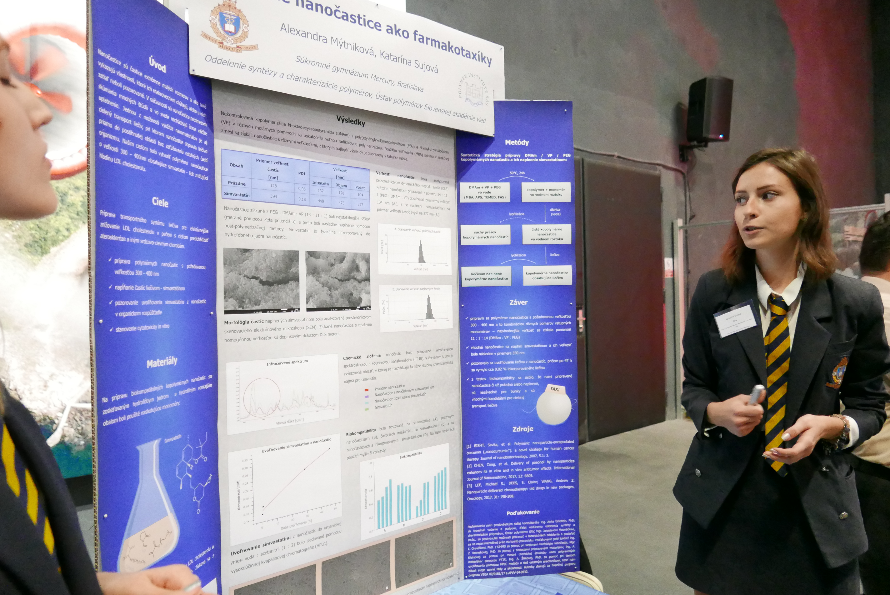
9. Predveď to, dizajn panelovej prezentácie, str. 18

Slide 21
10. Mysli na detaily, str. 19
Porozmýšľaj aj nad ďalšími možnosťami:
stôl (a možno obrus),
vytlačené fotografie, kresby,
videorezentácia,
tvoj pracovný denník,
počítač,
model,
literatúra,
Hm... je to naozaj všetko?
13.-14.4.2018,
Bešeňová

Slide 22
11. Vydaj zo seba všetko, str. 19
Blíži sa deň prezentácie tvojho vedátorského projektu
1. Vopred si precvič, čo budeš hovoriť. Pomáhaj si posterom, bude ťa viesť.
2. Napíš si niekoľko poznámok o dôležitých veciach, ktoré chceš povedať, potom na nič nezabudneš.
3. Starostlivo si vyber oblečenie.
12. Ty si víťaz, str. 20
Zaplavila ťa hrdosť na svoju prácu a máš mať prečo dobrý pocit!
13.-14.4.2018,
Bešeňová

Slide 23
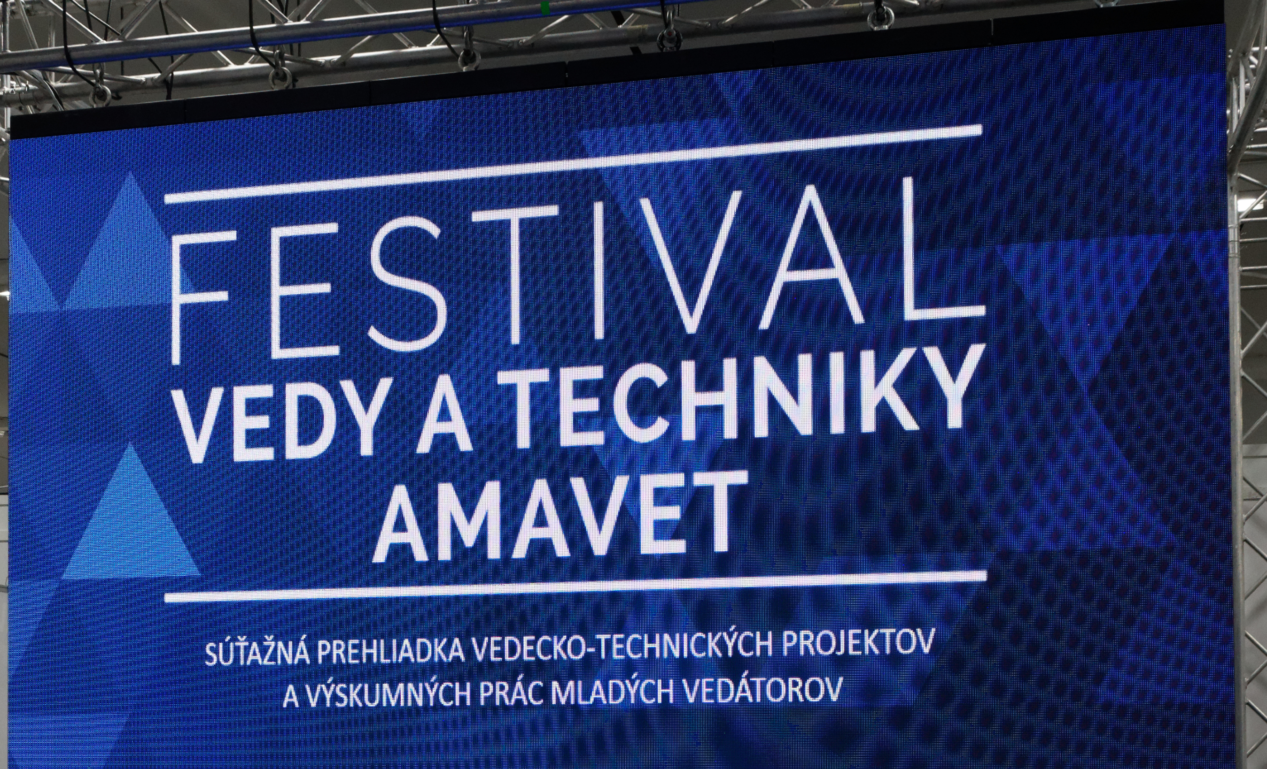
13. Prihlás svoj projekt na súťaž, str. 20
Organizácia vedátorských súťaží AMAVET:
A/ Festival vedy a techniky AMAVET (ZŠ, OG, SŠ)
školské kolá počas roka
krajské kolá september-október
celoslovenské kolo november
B/ Festival 4 živlov (ZŠ) jún
13.-14.4.2018,
Bešeňová

Slide 24
14. Kritéria hodnotenia projektov, str. 23
V rámci hodnotenia sa prihliada na tieto základné kritériá:
kreativita autora a originalita projektu - max. 20 bodov,
vedeckosť projektu max. 25 bodov,
technický zámer projektu max. 15 bodov,
schopnosti a zručnosti autora max. 10 bodov,
porozumenie projektu autorom max. 15 bodov.
Zohľadňuje sa veková kategória a „vedeckosť“ primeraná veku vedátorov!
13.-14.4.2018,
Bešeňová

Slide 25

13.-14.4.2018,
Bešeňová

Slide 26
15. Ohodnotenie učiteľa a školy, str. 25
Žiak dá veľmi často skôr na radu svojho obľúbeného učiteľa ako na radu rodiča.
Vážime si vysoké osobné nasadenie detí, učiteľov aj rodičov, ktorí mladých ľudí na ceste za ich poznaním podporujú.
Pre školy je zaujímavým stimulom fakt, že Festival vedy a techniky AMAVET je zaradený do „Zoznamu za mimoriadne výsledky žiakov zriaďovateľom škôl“, tzn. školám budú pridelené finančné prostriedky za mimoriadne výsledky žiakov.
13.-14.4.2018,
Bešeňová

Slide 27
Projekt
Centrum vzdelávania vedátorov, skratka CVV
Zodpovední:
Gabika Kukolová
Janko Nemec
Dávid Richter
Katka Lehotská
Peter Topolský
cca 115 lektorov
medzi ktorými môžete byť aj vy
13.-14.4.2018,
Bešeňová

Slide 28
Lektor – 50 osobohodín – 10,54€ = 527€ hrubá mzda
+ 173 € 35,2% odvody zamestnávateľa
Forma: dohoda o práci vykonaná mimo pracovného pomeru v stanovenom max. počte hodín.
Pracovná náplň: výučba - lektorovanie cieľovej skupiny (deti), vyhľadávanie a analýza informácií v oblasti vzdelávania a vedeckej prípravy, zisťovanie špecifických potrieb jednotlivých skupín mladých ľudí, príprava a samotné vzdelávanie a odborné vedenie, overovanie vedomostí a schopností mladých ľudí, príprava praktických zadaní, plnenie ďalších úloh nevyhnutných na realizáciu aktivity.
Pracovná pomôcka: tablet
Čo za to?

Slide 29
Metodik a lektor
Ing. Jozef Ristvej, st., koordinácia činnosti v Žilinskom kraji
Ing. Anna Gibová, Koordinácia činnosti v Prešovskom a Košickom kraji
Vytvorenie databázy škôl, v ktorých sa uskutoční vzdelávanie žiakov.
Vytvorenie databázy potenciálnych lektorov a ich vyškolenie.
Zabezpečenie formálnych náležitostí pre lektorov.
13.-14.4.2018,
Bešeňová

Slide 30
Administratívne náležitosti
Hlásenie termínu o konaní prednášky, 8 dní vopred
Pracovný výkaz
Prezenčná listina
Cestovný príkaz
Fotodokumentácia s logami, viď dolu
13.-14.4.2018,
Bešeňová

Slide 38
Výdavky
TABUĽKA č. 1: PREDPOKLADANÉ ZDROJE FINANCOVANIA
OPRÁVNENÝCH VÝDAVKOV PROJEKTU (v EUR)
 |  | Oprávnené výdavky projektu | Výška žiadaného príspevku | Vlastné zdroje
 | Rok | A | B | C
1. | 2017 | 0,00 | 0,00 | 0,00
2. | 2018 | 83 000,00 | 78 850,00 | 4 150,00
3. | 2019 | 90 000,00 | 85 500,00 | 4 500,00
4. | 2020 | 36 914,05 | 35 068,35 | 1 845,70
5. | 2021 | 0,00 | 0,00 | 0,00
 | Spolu | 209 914,05 | 199 418,35 | 10 495,70
6. | % | 100,00 | 95,00 | 5,00

Slide 39
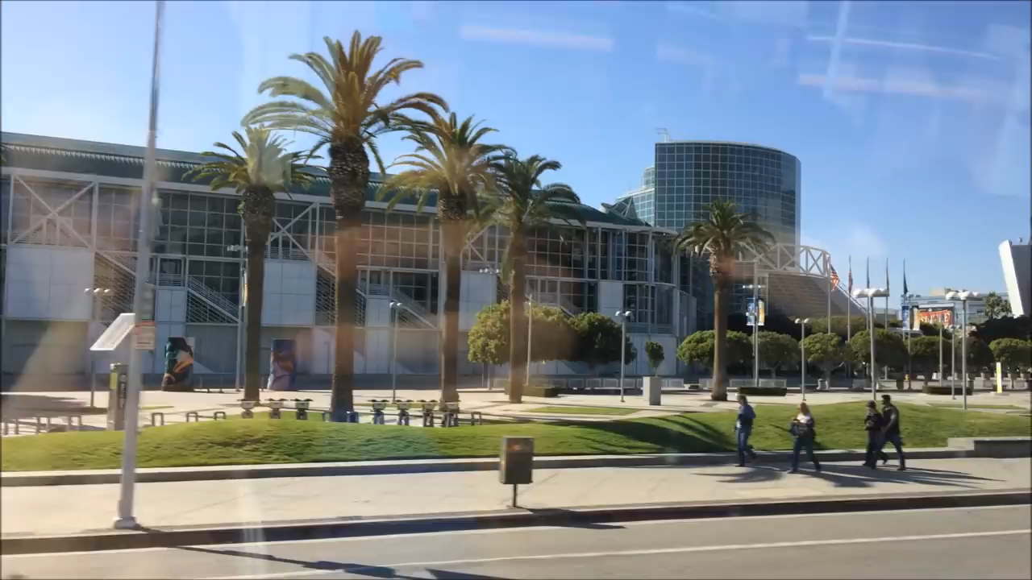

Slide 40


Centrum ďalšieho vzdelávania vedátorov
ITMS2014+ kód projektu 312011D582

